Slide 1
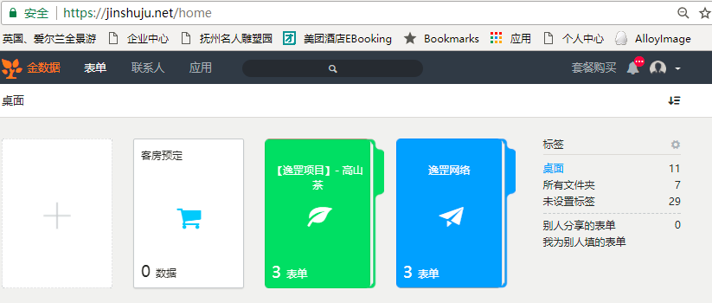
内容的管理：一个完全独立的子系统，以前端开发为主，后台只提供数据的持久化工作
内容的组织：支持文件夹用于组织各种类型的内容，子系统缺省有一个根文件夹。
文件夹的概念和Windows下的文件夹概念类似，这里不做详细解释。

Slide 2
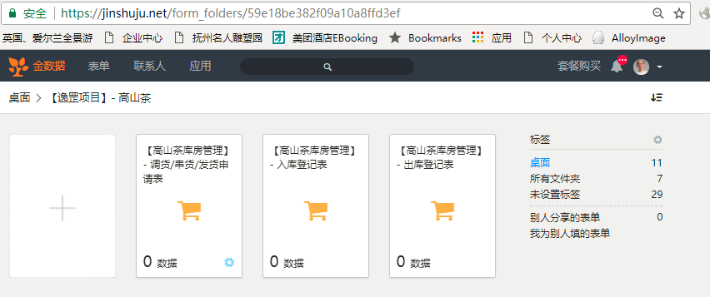
子系统的根文件夹，或各级子文件夹里面，可以创建内容。
内容类型有几种：图片，列表，页面

Slide 3
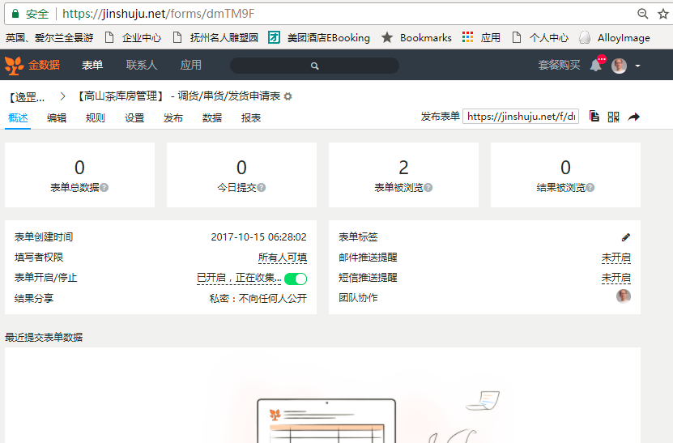
各种类型的内容 对象 都有各自的实质内容、属性、特殊功能、访问权限，等等

Slide 4
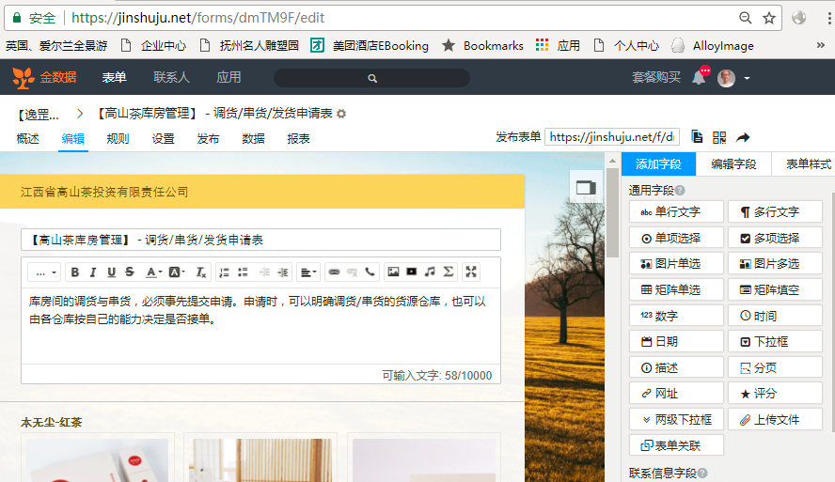
各种类型的内容 对象 都可以进行编辑，编辑其 实质内容

Slide 5
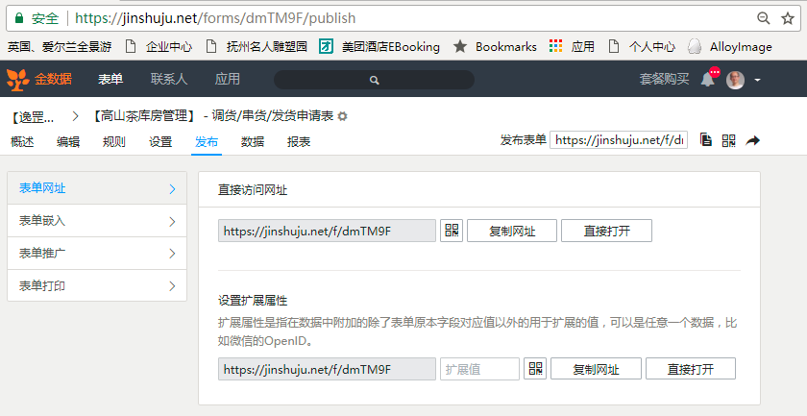
各种类型的内容 对象 都可以进行发布，发布后拥有一个 URL

Slide 6
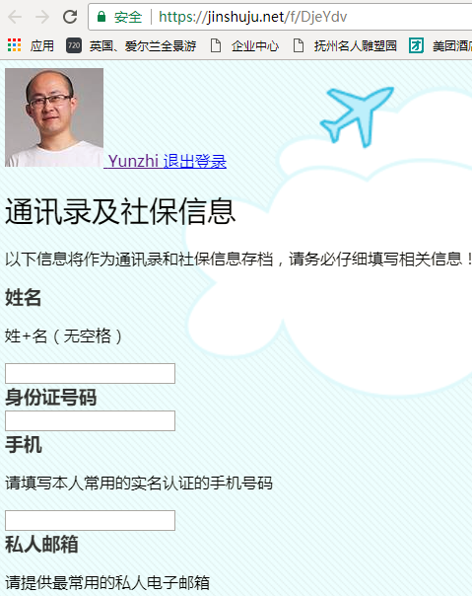
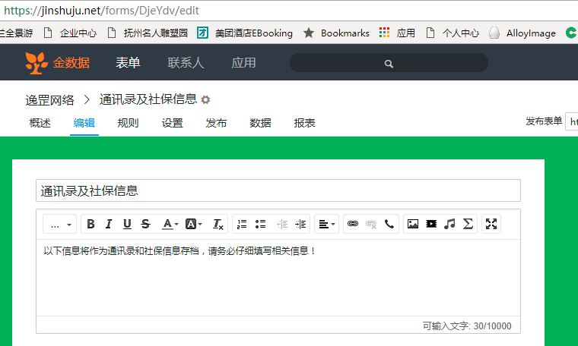
各种类型的内容 对象 ，其 编辑 界面 和 发布 页面 是不同的

Slide 7
页面类型 的 对象，其内容由 多个 页面组件 组成
页面组件 分为两类：静态组件，动态组件
静态组件 有：单行文本，多行文本（带格式），图片，布局控件，按钮
动态组件 有：列表，详情，实时日期，实时时间，

Slide 8
大致建设思路
CMS子系统 前台SPA：
- 文件夹 url：内容组织结构树（根目录，子目录，各目录下的内容对象及子目录）
- 文件夹 url 页面功能：创建（目录，内容对象）
- 文件夹 url：xxxx / folder ? id= #########
- 文件夹页面上，对象附加功能菜单： 删除，重命名，移动，
- 图片对象 url：内容组织（1张图片）
- 图片对象页面功能：上传 / 替换 图片，设置图片尺寸
- 图片对象url：xxxx / image ?id= ########
- 列表对象 url：内容组织（1张表格，属性：列，记录：行）
- 列表对象页面功能：新增属性，设置属性类型，添加记录，导入 / 导出
- 列表对象url：xxxx / table ?id= ########
- 页面对象 url：内容组织（1页HTML，包含页面上各个组件）
- 页面对象页面功能：编辑页面（新增组件，设置组件属性，设置页面属性），发布页面
- 页面对象url：xxxx / page ?id= ########
- 页面对象被发布后的展示 url：xxxx / page/show ?id= ########

Slide 9
大致建设思路
CMS子系统 后台API：
- xxxx / api / content [get, post, update]
Get：得到所有的内容对象的列表（id，type，folder，created at，updated at）
Post：新增一个内容对象（type=folder | image | table | page，folder=###### ）
- xxxx / api / content ?id= ###### [get, post, update, delete]
Get：得到符合条件的内容对象的列表（id=#####，type=folder | image | table | page，folder=###### ）
Post：新增一个内容对象的内容（页面上的组件，表格的记录）
Update：更新一个内容对象
Delete：删除一个内容对象

